Slide 1


La Rete RENOSS degli One Stop Shop al servizio dei territori e lo Sportello Regionale Ligure
Ing. Silvia Moggia
Responsabile Settore Pianificazione Energetica e Condivisione dell’Energia – Area Energia IRE SPA

Slide 2


RENOSS
RENOSS​, la REte Nazionale di One Stop Shop, è un progetto nazionale voluto dal MASE (Ministero per l’Ambiente e la Sicurezza Energetica) e affidato a RENAEL (Rete Nazionale Agenzie Energetiche Locali) per lo sviluppo di una rete di sportelli unici (OSS) per la promozione delle Comunità Energetiche Rinnovabili (CER).

Slide 3
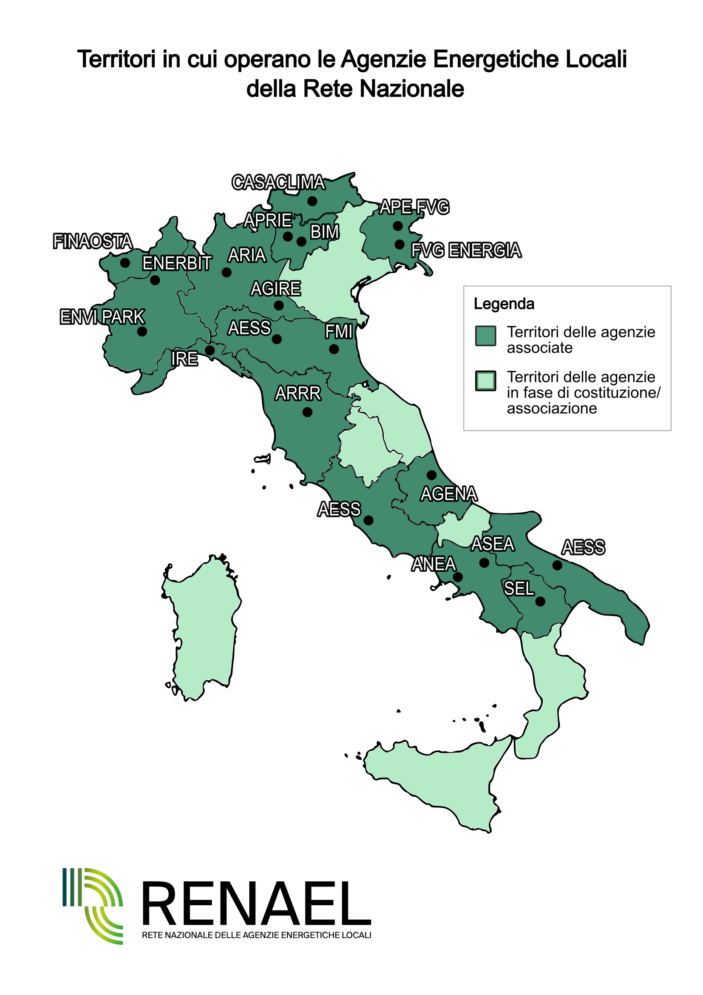
RENOSS è coordinato e gestito da RENAEL con il coinvolgimento diretto ed operativo delle Agenzie per l’Energia ad essa associate

Slide 4
Gli OSS
Gli One Stop Shop del modello RENOSS sono sportelli fisici o virtuali che offrono, grazie ad una metodologia studiata e sviluppata ad hoc, un servizio integrato e semplificato per cittadini, imprese, enti del terzo settore e pubbliche amministrazioni, che facilita l’accesso alle informazioni, offre supporto gratuito per servizi legati alla transizione energetica e nello specifico alla creazione di CER.
OBIETTIVI
Stimolare i territori (cittadini, PMI, Enti del Terzo Settore, Pubbliche Amministrazioni), perché meglio comprendano e accedano alle possibilità di finanziamento del PNRR, Investimento 1.2, della Componente 2, Missione 2 del PNRR ("Promozione delle energie rinnovabili per le comunità energetiche e l'autoconsumo") e agli strumenti di incentivazione forniti dal GSE in ambito CER.
Facilitare l'ingresso dei soggetti ammissibili in una CER o in un gruppo di Autoconsumo collettivo e in generale divenire il punto di riferimento nell’ambito della transizione energetica con fonti rinnovabili.
Nell’ambito del progetto RENOSS gli OSS sono inoltre in grado di restituire a MASE e GSE le problematiche e le difficoltà intercettate sui territori e le best practice attraverso un processo coordinato.

Slide 5
I Servizi
Attività informative e di sensibilizzazione
Attività di formazione
Supporto all’identificazione di soggetti promotori
Studio di fattibilità tecnico-economica
Supporto alla redazione di Statuto, Regolamento e Atto costitutivo per la costituzione di CER
Attività di informazione su casi studio, creazione di network tra CER esistenti, tavoli tecnici
Capitolati tipo, elenco professionisti ed installatori e validazione progetti e impianti
Supporto di richiesta per contributi PNRR a fondo perduto (M2C2 I1.2)
Supporto alla richiesta di sovvenzioni
Supporto alla promozione della CER per acquisizione nuovi soci
Supporto al referente per attivazione configurazione CACER
Supporto al referente per la ripartizione incentivi CER
Attività di gestione amministrativa, monitoraggio e valutazione della CER
Supporto nell’erogazione di altri servizi energetici

Slide 6
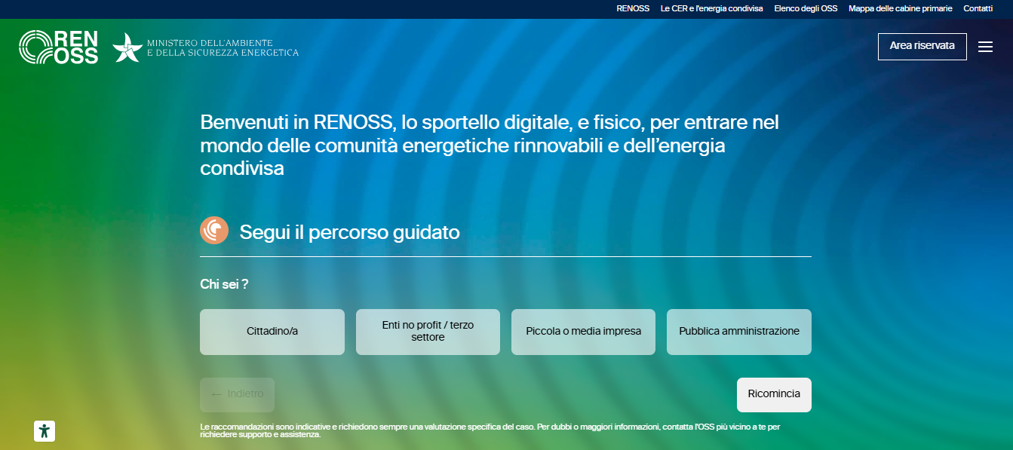
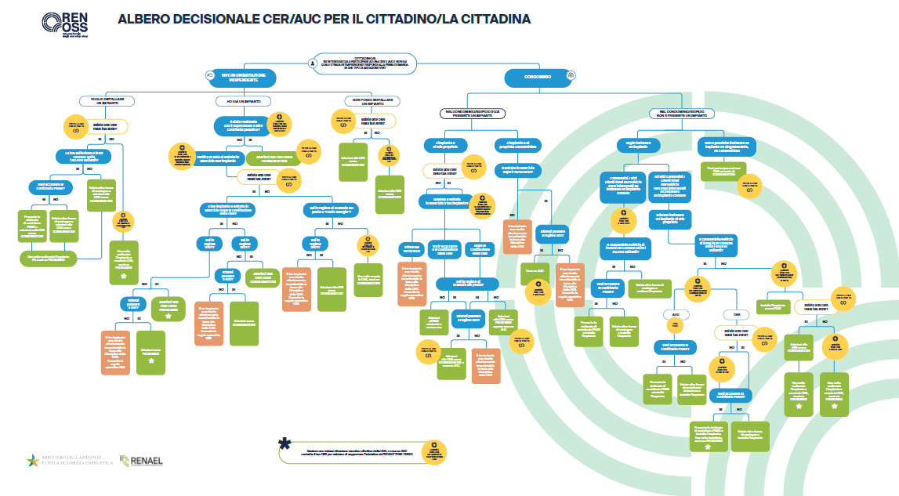
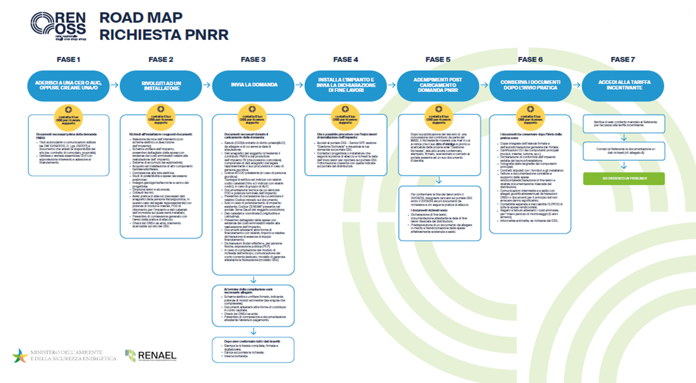

Lo Sportello Virtuale RENOSS
Lo sportello virtuale renoss.it , è stato creato per facilitare cittadini, Piccole Medie Imprese, Enti del Terzo Settore, Pubblica Amministrazione, nella ricerca di informazioni in ambito CER ed energia condivisa e per guidarli nei percorsi più adeguati da seguire, secondo la loro natura, per entrare in una CER o per crearne una.
Un pacchetto di documenti digitali, e non, a disposizione di ciascun OSS per informare, formare, accompagnare tecnicamente, attraverso presentazioni, check list e altri strumenti utili per l’accesso ai contributi PNRR e agli incentivi (tariffa incentivante).

Slide 7
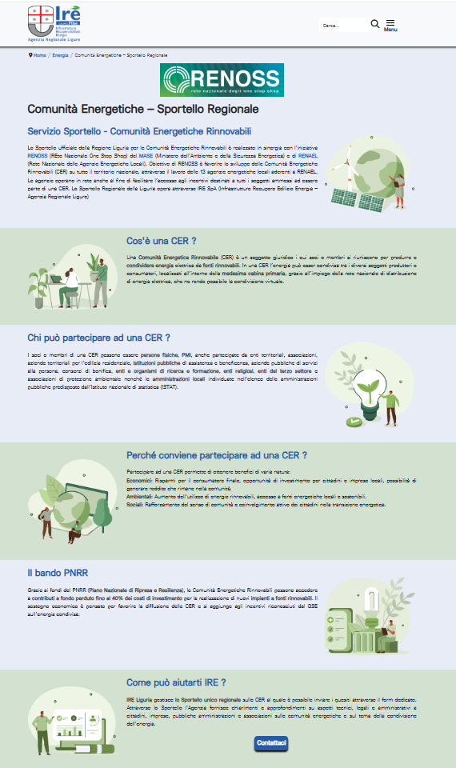

Lo Sportello Regionale Ligure
Dal 5 giugno 2025 è attivo presso IRE il servizio di Sportello ufficiale della Regione Liguria sulle CER, sviluppato in sinergia con il progetto RENOSS (REte Nazionale One Stop Shop).
Lo Sportello fornisce assistenza a qualunque soggetto, non solo enti pubblici ed imprese, ma anche privati cittadini, associazioni, parrocchie per quesiti di natura tecnica, legale ed amministrativa sulle CER.
La pagina web dedicata allo Sportello è raggiungibile sul sito di IRE: https://www.ireliguria.it/index.php

Slide 8
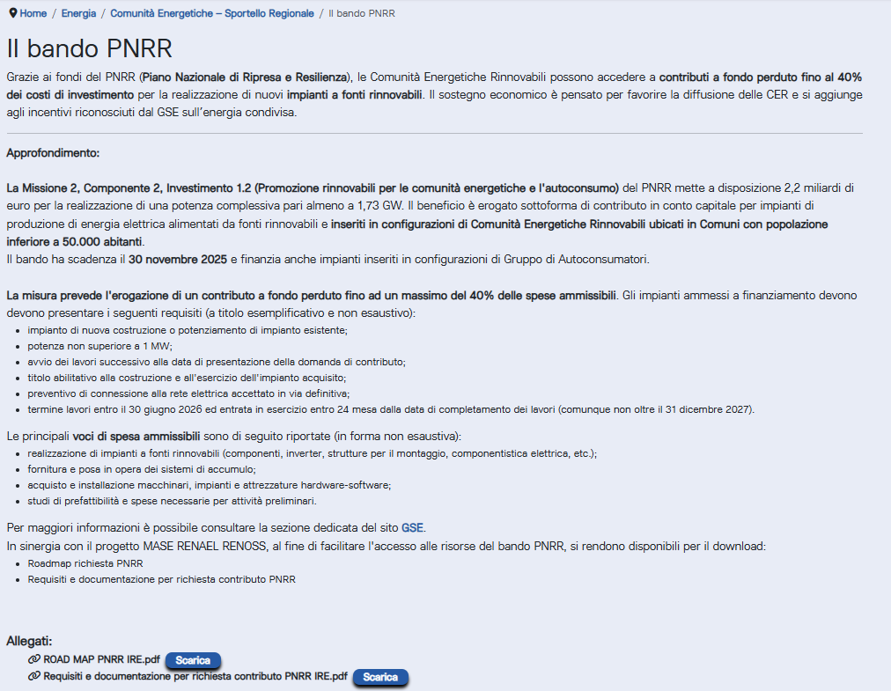
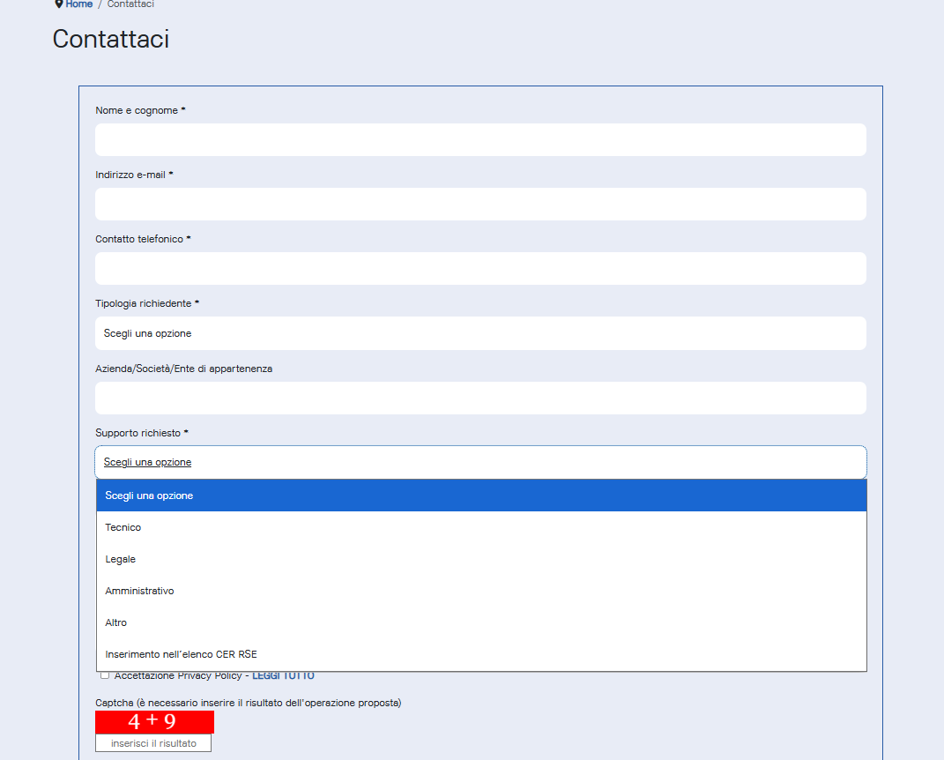
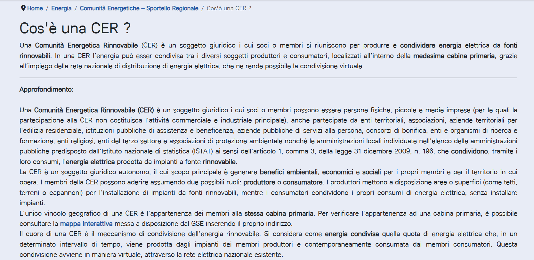
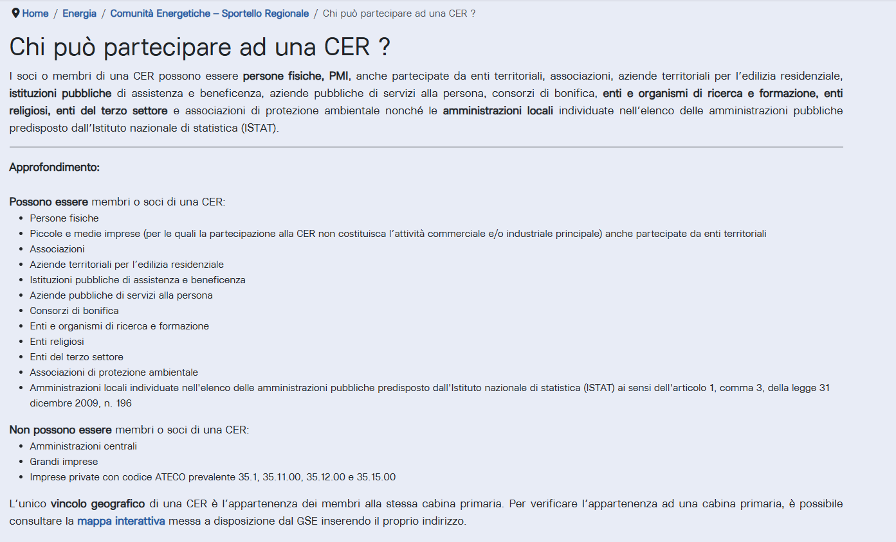
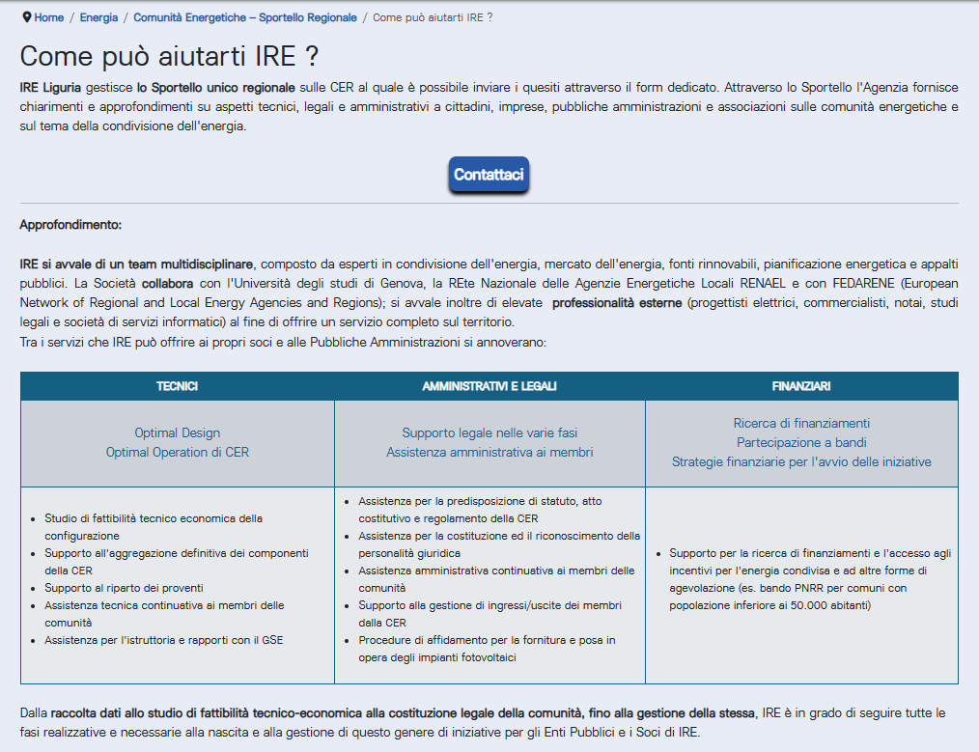
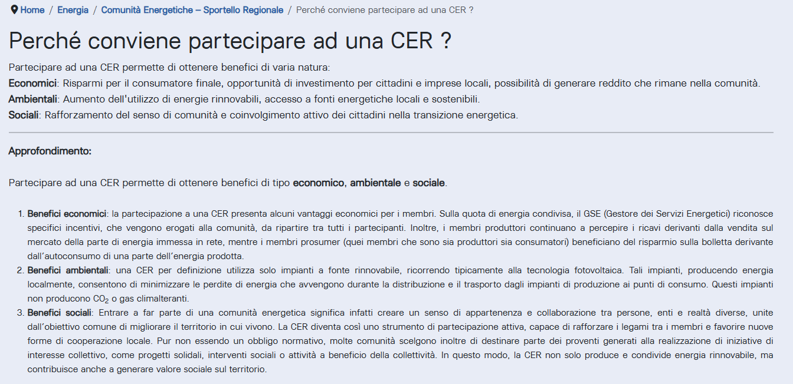
Lo Sportello Regionale Ligure

Slide 9
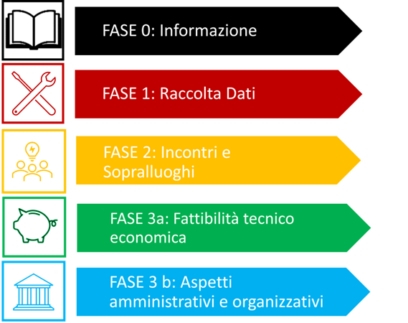
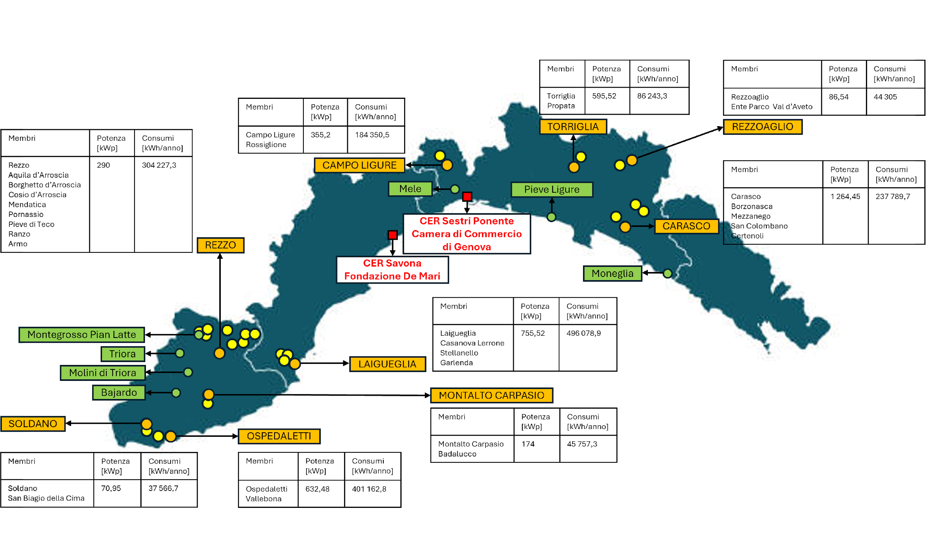

IRE per le CER
Tavoli tecnici regionali e nazionali sulle CER
Progetti internazionali: Interreg Spazio Alpino «Alpgrids» (microreti e condivisione dell’energia) e Interreg IT-FR Marittimo «Invece» (creazione di prototipi e modelli di CER, di un osservatorio transalpino delle CER per produrre dati, studi, analisi e supportare la definizione di politiche pubbliche innovative e assistenza a 6 CER Liguri selezionate con manifestazione di interesse)
Formazione ed informazione per conto di Regione Liguria, Camera di Commercio di Genova, Associazioni di Categoria.., Incontri pubblici e convegni rivolti ad imprese, cittadini, studenti, Enti pubblici
Studi, analisi e valutazione del potenziale fotovoltaico (C.M. di Genova, AdSP MaLOcc…)
Supporto ai territori per l’avvio di iniziative locali (Fondazione De Mari, CCIAA Genova, Regione Liguria..): studi di fattibilità tecnico economica e predisposizione di atto costitutivo, statuto e regolamento delle CER
Gestione tecnico - amministrativa di CER
Bando CER 2024 - Assistenza tecnica a Comuni liguri sotto i 5.000 abitanti per la redazione di Studi di Fattibilità Tecnico Economici finalizzati all’avvio di CER, in collaborazione con UNIGE: supporto a 6 configurazioni (per un totale di circa 30 comuni coinvolti) tra Autoconsumo Individuale a Distanza (AD) e CER sul territorio ligure, fornendo studi di fattibilità e documentazione legale – amministrativa (in caso di CER) per la costituzione delle configurazioni.

Slide 10


CERS Liguria: Una nuova comunità solidale per semplificare l’accesso all’energia

Slide 11

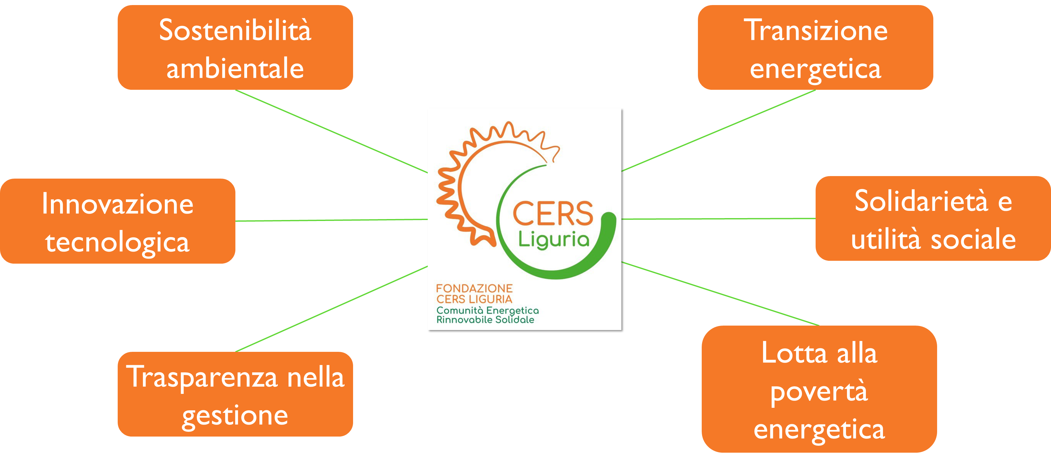

CERS LIGURIA
La Comunità Energetica Rinnovabile Solidale ‘’CERS Liguria’’:
è stata costituita il 23/09/2025, nella forma di Fondazione di Partecipazione da Camera di Commercio di Genova, Diocesi di Genova e Fondazione Auxilium.
“persegue, senza fini di lucro, finalità civiche, solidaristiche e di utilità sociale e ha l'obiettivo principale di fornire benefici ambientali, economici o sociali a livello di comunità ai propri membri o alle aree locali in cui opera”
intende consolidarsi come una grande comunità di Configurazioni individuali su tutto il territorio regionale, fornendo loro supporto amministrativo e tecnico, competenze, strumenti e una governance unificata

Slide 12
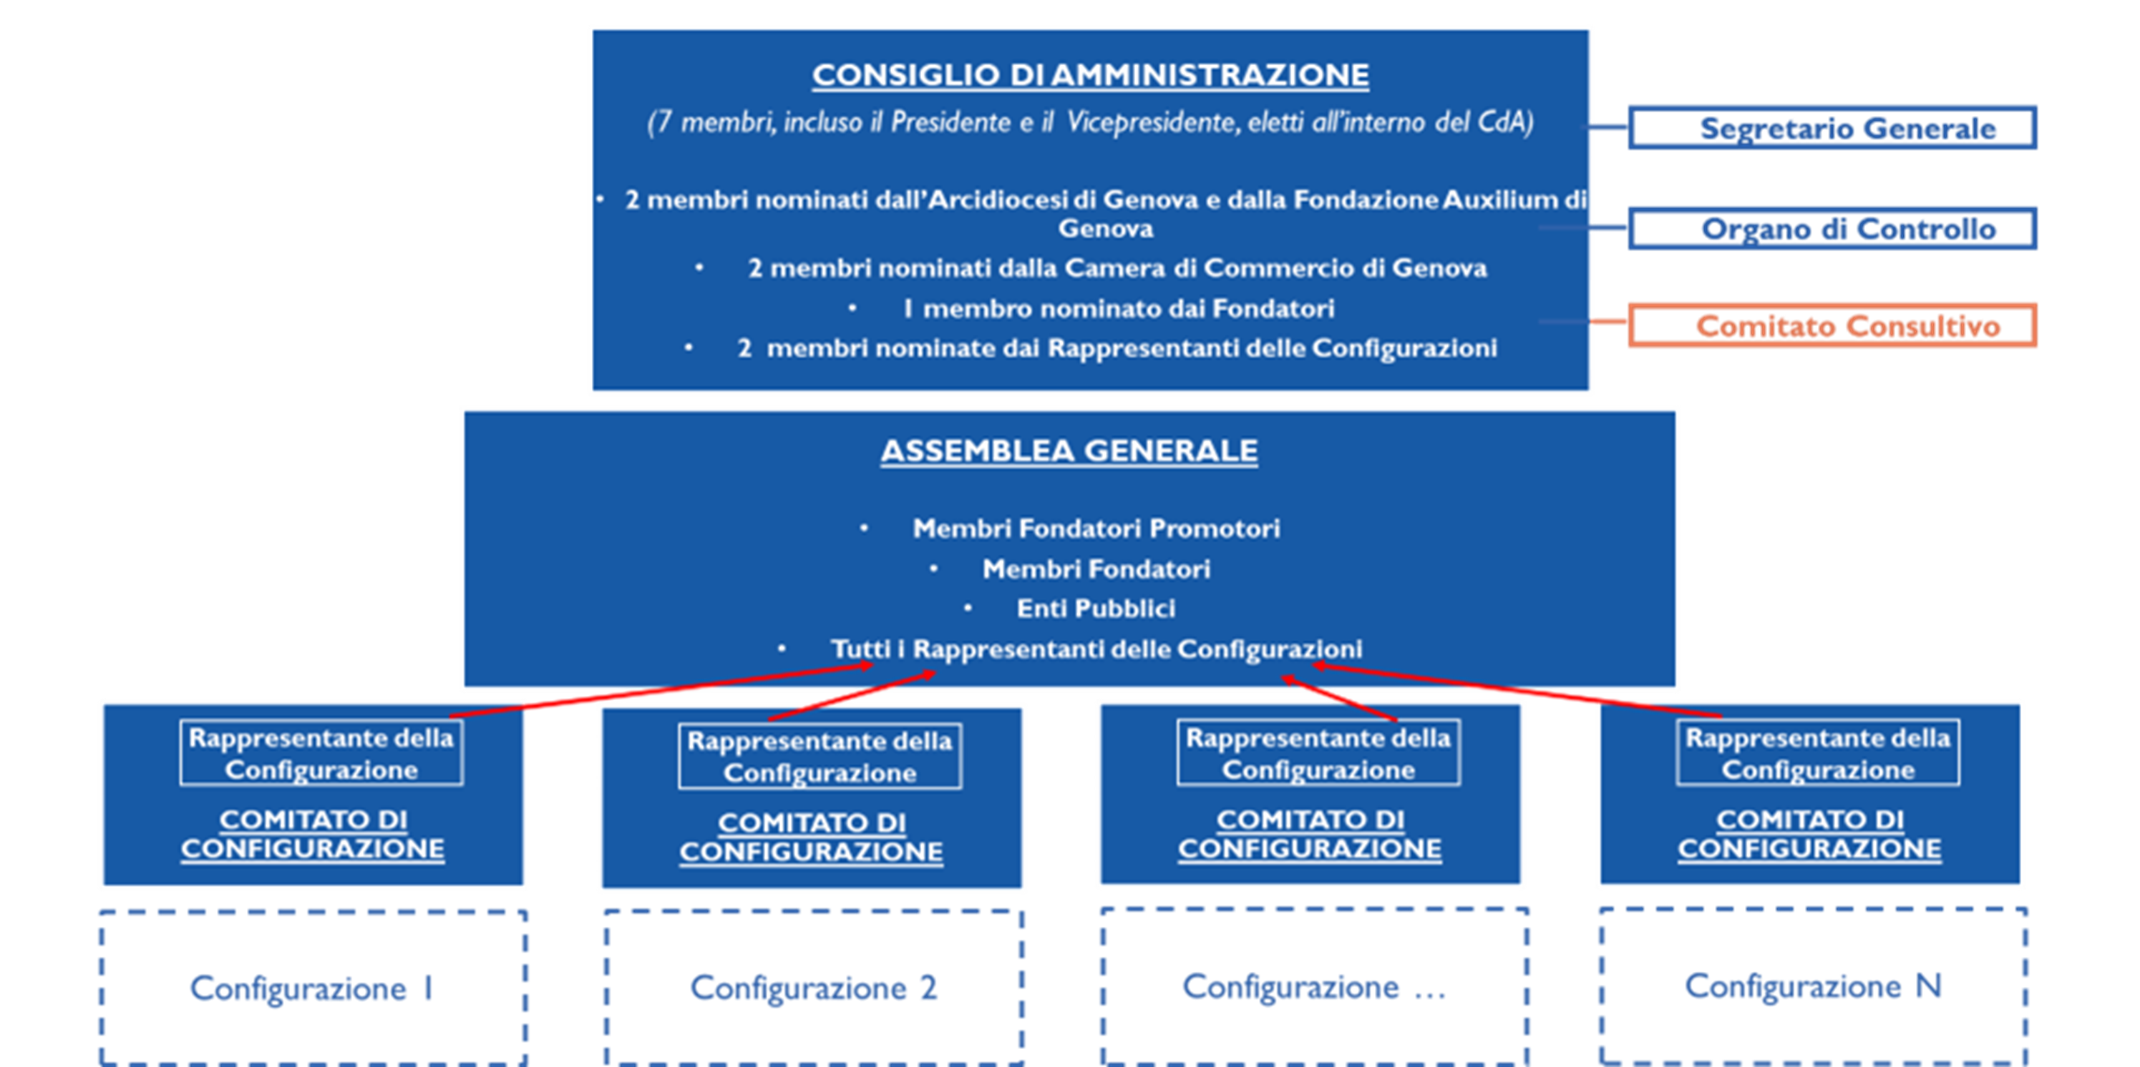
CER MULTICABINA
Modello adottato: “CER Multicabina” o “ad Ombrello”, che coordina e rappresenta sotto un’unica forma giuridica più Configurazioni locali di Comunità Energetica
Le configurazioni che fanno capo alla CER Ombrello condividono Statuto e Atto Costitutivo e Regolamento Generale (RG), evitando la costituzione di una entità giuridica autonoma e semplificando la nascita di nuove iniziative. Ogni Configurazione potrà dotarsi del proprio regolamento per la distribuzione dei proventi nel rispetto delle disposizioni del RG.
Vantaggi:
costituzione e gestione semplificata
supporto tecnico e amministrativo
condivisione di competenze e strumenti utili
governance unificata

Slide 13
I SERVIZI
La Fondazione:
fornisce un servizio di assistenza tecnica e amministrativa alle singole Configurazioni;
gestisce i rapporti e le comunicazioni da/verso il GSE, evitando questi oneri alle singole Configurazioni
si occupa della distribuzione dei proventi in base al Regolamento Generale e ai Regolamenti delle singole Configurazioni
grazie ad una governance unificata è in grado di contenere i costi amministrativi e gestionali delle singole Configurazioni
Ulteriori servizi, come il supporto per le valutazioni preliminari di fattibilità delle iniziative e dei progetti e, per le P.A., l’assistenza per le procedure di gara per la realizzazione degli impianti, possono essere erogati su richiesta.

Slide 14
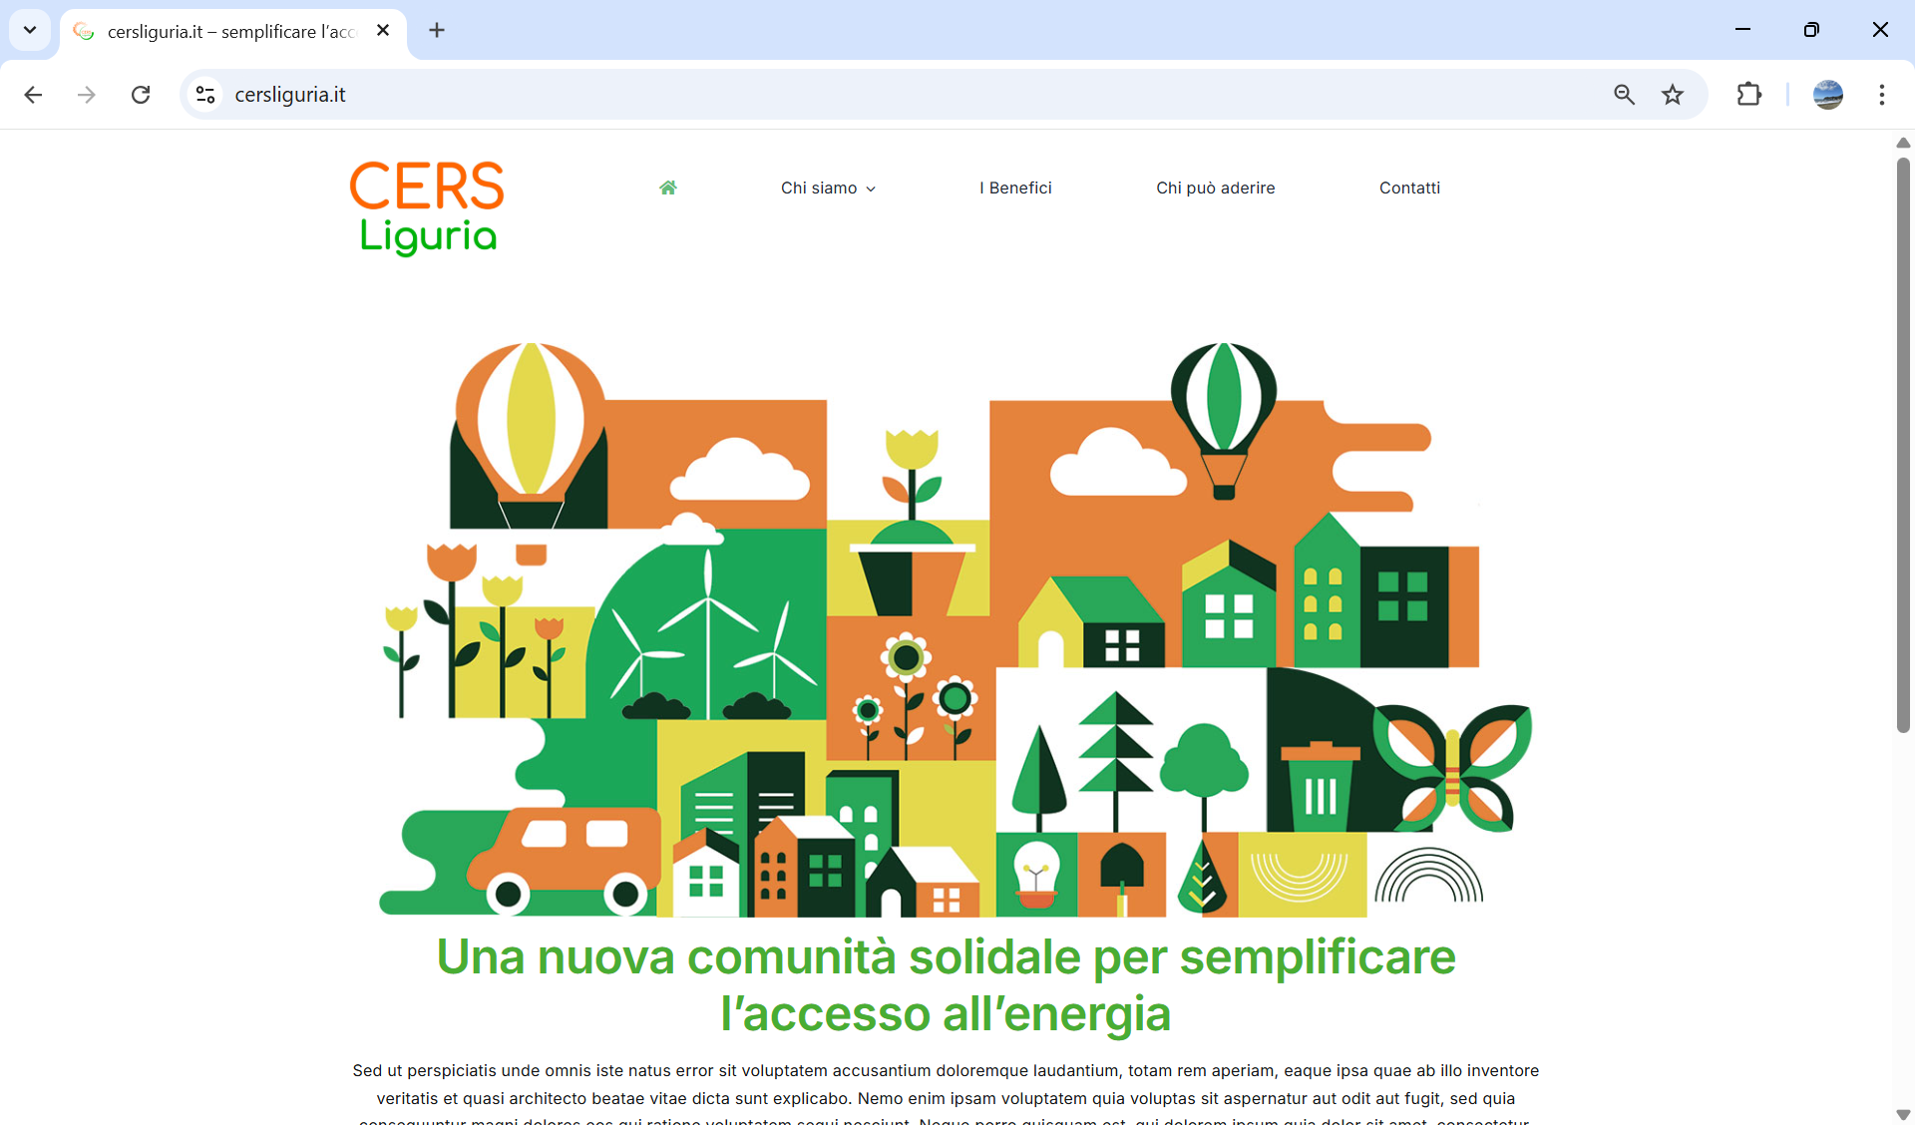
ADERIRE A CERS LIGURIA
Possono far parte di CERS Liguria tutti i soggetti previsti dalla legge (D. Lgs n. 199/2021):
amministrazioni locali individuate nell’elenco delle amministrazioni pubbliche predisposto dall’ISTAT;
istituzioni pubbliche di assistenza e beneficenza;
aziende territoriali per l’edilizia residenziale;
PMI, anche partecipate da enti territoriali, per le quali a partecipazione alla CER non costituisce l'attività commerciale e industriale principale;
aziende pubbliche di servizi alla persona;
enti e organismi di ricerca e formazione;
associazioni di protezione ambientale;
enti del terzo settore;
consorzi di bonifica;
persone fisiche;
enti religiosi;
associazioni.
PER ADERIRE a CERS Liguria è sufficiente inviare il modulo di adesione disponibile sul sito della Fondazione https://cersliguria.it/ (sezione «Chi può aderire») all’indirizzo di posta elettronica segreteria@cersliguria.it oppure via PEC a cersliguria@pec.buffetti.it.
È prevista una QUOTA UNA TANTUM in seguito alla formale ammissione alla Comunità (prima seduta del CDA di CERS Liguria).
Partecipanti: la quota varia in base ai consumi annuali, partendo da un minimo di 30 € fino ad un massimo di 1.000 € (consumi superiori a 3 GWh/anno). Le persone fisiche con ISEE < 20.000 € e le imprese qualificate come micro e PMI in condizioni di povertà energetica (rapporto tra la spesa energetica e il fatturato superiore al 3%) non sono tenute al pagamento della quota.
Fondatori: la quota è di 5.000 €; per università ed enti di ricerca tale quota è ridotta a 1.000 €.
11

Slide 15
Ing. Silvia Moggia
Responsabile Settore Pianificazione Energetica e Condivisione dell’Energia
Area Energia IRE SPA
moggia@ireliguria.it
info@ireliiguria.it

